Slide 1

Mobiele Apps 1
Run2View

Slide 2
Wat is Run2View?
Simple run-tracking application
‘Scorebord’
Pushpins toevoegen op je favoriete plaatsen!

Slide 3
Probleemstelling
Probleem
Op de achtergrond
GPS-markeringen
Scores bijhouden?
Pushpins in MVVM - structuur?

Slide 4
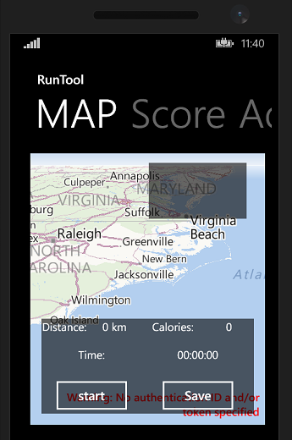
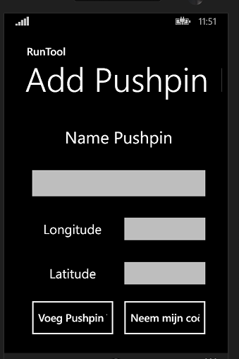
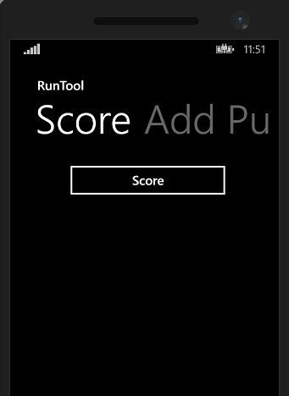
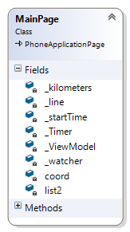
Algemene opbouw

Slide 5
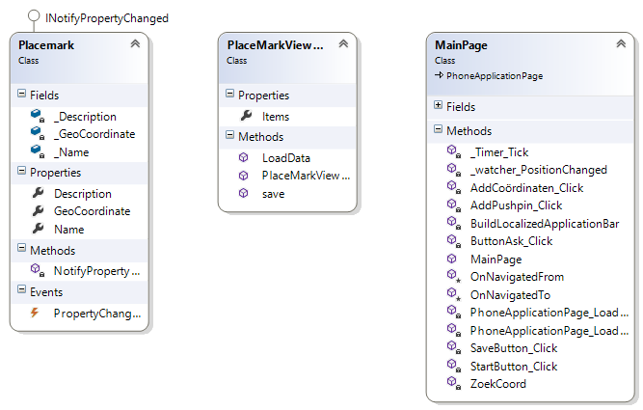
Probleem : PushPins
Model
ViewModel
View

Slide 6
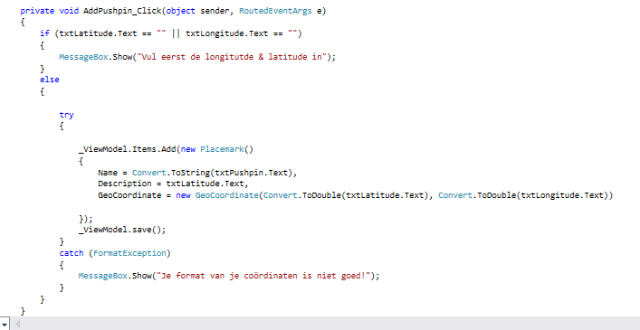
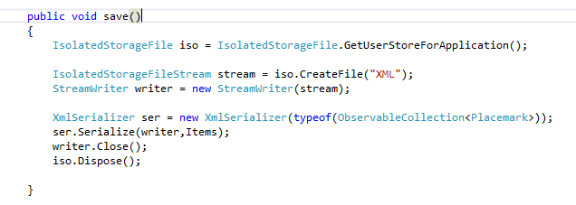
Oplossing : PushPins toevoegen

Slide 7
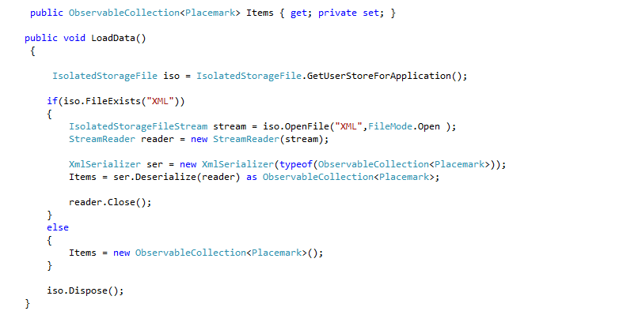
Oplossing : PushPins ophalen

Slide 8
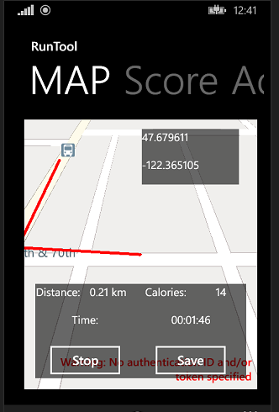
Probleem : GPS-aanduidingen
Volgen
Rode lijn
Afstand berekenen

Slide 9
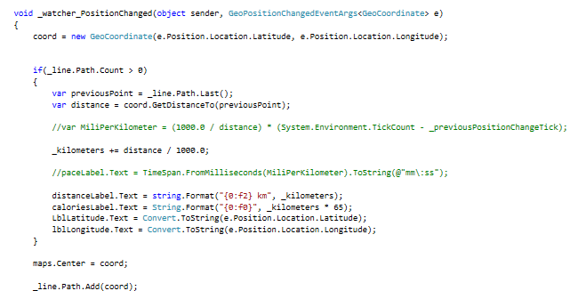
Oplossing : GPS-Aanduidingen

Slide 10
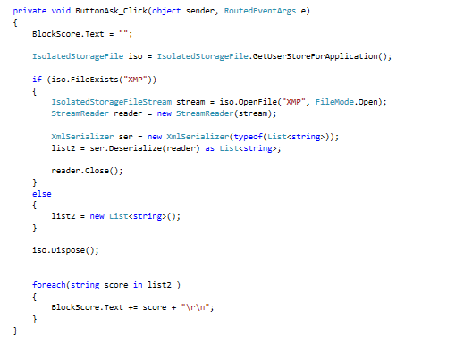
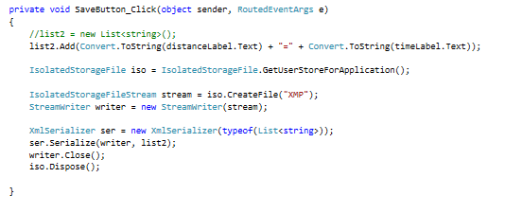
Scores bijhouden
Isolated Storage
Zelfde als de PushPins Opslaan en ophalen

Slide 11
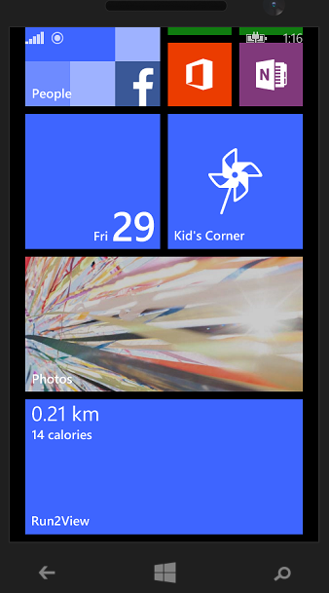
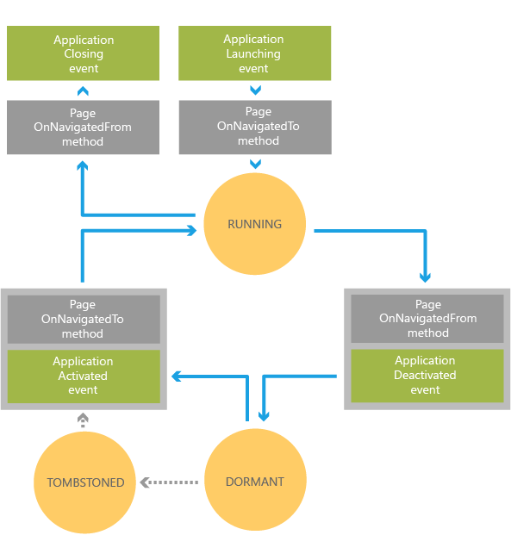
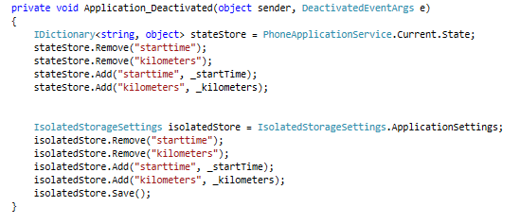

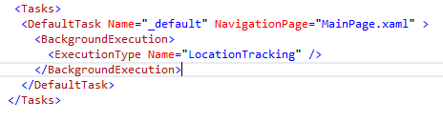
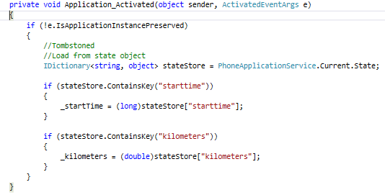
Run in the background!
2 oplossingen
WMAppManifest.xml
Windows Phone Application LifeCycle

Slide 12
Lessons learned
Focus
Grondig testen!
Versiebeheer

Slide 13


